Slide 1
المحاضرة السابعة
317جغر تطبيقات الاستشعار عن بعد
تصنيف الاراضي الساحلية باستخدام صور الاستشعار عن بعد ونظم المعلومات الجغرافية

Slide 2
الملخص:
تقع العقير على الخليج العربي في محافظة الاحساء الواقعة بالمنطقة الشرقية . وتعتبر من اماكن الجذب السياحي نظرا لبيئتها و شواطئها الطبيعية وسواحلها الهادئة كما تمتاز العقير بأراضيها البكر وبذلك تتوفر لهذا الساحل امكانات جيدة للتطوير السياحي. ولوضع مخطط العقير السياحي بما يتوافق مع الموارد الساحلية كان لابد من تحديد الحد الفاصل بين مياه البحر والاراضي المجاورة وتصنيف الاراضي الذي تتطلبه انظمة واشتراطات التصميم العمراني مما يقلل من عمليات تغيير المعالم الطبيعية بحيث يتوافق مع اهداف التنمية المستدامة . ولتحقيق ذلك تم تطبيق اسلوب قياس مستوى العتبة المعمول به في كثير من الدراسات المشابهة وتصنيف الظواهر الطبيعية ذات العلاقة بالتنمية السياحية حيث جمعت المعلومات وعولجت باستخدام صور الاستشعار عن بعد ونظم المعلومات الجغرافية.

Slide 3
المقدمة:
تركز الدراسة على ايجاد منهج تطبيقي لتحقيق سياحة بيئية باستخدام منهج علمي واعي للموارد السياحية مع المحافظة وتعزيز البيئة الطبيعية كمصدر للاستعمال المستدام.
العقير شاطئ ذو جاذبية سياحية وتتميز المنطقة المحيطة بالعقير بوجود طبوغرافية مميزة وتكوينات الاراضي وعيون المياه والتلال الرملية والمباني التاريخية وملاجئ للطيور التي تتيح فرصة جيدة لتطوير العقير كمركز سياحي فريد.
لاكتشاف امكانية المنطقة الساحلية لتخطيط الانشطة البشرية المختلفة عليها والمتعلقة بالسياحة ولذلك تطلب الامر جمع اكبر قدر من المعلومات حول الوضع الراهن بالمنطقة الساحلية ولقد نتج عن المصادر الثانوية معلومات غير وافية اذ لم تعطي مؤشرات يمكن ان تساعد في التخطيط السياحي. وجمعت المعلومات واعتمدت من صور الاقمار الصناعية.

Slide 4
ان الهدف الرئيسي من هذا البحث هو التمييز بين المناطق المغطاة بالمياه وغيرها من التصنيفات الرئيسية من الاراضي بحيث تم التوصل الى الاتي:
تسهيل تطبيق قوانين وانظمة التخطيط العمراني في المنطقة وتحقيق التنمية الساحلية.
تحديد تصنيفات الاراضي الرطبة والمناطق الرملية وترسيبات السبخات وتمييز مياه البحر العميقة وكذلك الضحلة.
الاستخدام الامثل للموارد الطبيعية بدون التأثير السلبي عليها
امكانية تحديد الانشطة التي تتناسب مع طبيعة المنطقة اليابسة الرملية والمياه للمحافظة على بيئة المنطقة وتقليل تكايف الانشاء
لتحديد الموارد السياحية مثل الشواطئ ومنطقة السياحة وركوب القوارب وصيد السمك والرياضات الشاقة للركوب والمشي وباقي التسهيلات الترفيهية الاخرى وتم تصنيف الاراضي من خلال صور الاستشعار عن بعد لتحقيق اقصى استفادة ممكنة من استغلال العناصر الطبيعية وحماية الصفات البيئية باقل تكلفة وجهد بحيث يستفاد من المعلومات لوضع مخطط لتنمية شاطئ العقير السياحي.

Slide 5
الدراسات السابقة:
انعكاس الاشعاع الكهرومغناطيسي من المياه:
معظم الاشعاع الساقط على المياه وتمتصه المياه او تنفذه وقليل منه تعكسه فالمياه تمتص معظم اشعاع الموجات تحت الحمراء مما يجعل التباين بينه وبين مواد السطح الاخرى كثيرا جدا في المرئيات المأخوذة في نطاق اشعاع الموجات تحت الحمراء القريبة اما الاشعاع في الموجات المرئية فمعظمه ينفذ خلال الماء وينعكس حوالي 50%منهcurran,1985))

Slide 6
الانعكاس من المسطحات المائية يتأثر بعدة عوامل اهمها عمق السطح المائي والمواد التي يحتويها فالإشعاع الذي ينعكس من المسطحات المائية الضحلة بعضه منعكس من مواد القاع ولذا فانه يمكن تقدير العمق في الماء الصافي والذي يقل عمقه عن 40مكذلك توفر المواد العالقة والكلوروفيل في الماء الذي يؤثر على طبيعة الاشعاع المنعكس فالمياه التي تحتوي على كميات كبيرة من الرواسب العالقة تعكس اشعاع الموجات المرئية اكثر من الماء الصافي كما يمكن تقدير كمية المواد العالقة من تحليل مرئيات الاستشعار عن بعد . اما اذا توفر الكلوروفيل بكميات كبيرة فانه يؤدي الى توفر انعكاس اشعاع الموجات الزرقاء والحمراء والموجات الاقل طولا من 0.6ميكرومتر وزيادة انعكاس الاشعة الخضراء وهذا يساعد على معرفة تركز النباتات.

Slide 7
يلاحظ انه كلما ازداد طول الموجات ارتفعت نسبة امتصاص الاشعة وقلت نسبة انعكاسها من سطح الماء وتكون قمة الانعكاس عند طول موجة 0.45ميكرومتر . ويمكن تحديد مواقع المياه في صور الاقمار الصناعية بدقة خاصة وانه يظهر في الصور بلون اسود.
قياس مستوى العتبة :
طبقت دراسة سابقة هذا القياس لمراقبة السدود بالمناطق الجافة باستخدام صور الاستشعار عن بعد عالية الدقة وذلك لتحديد مسطحات المستنقعات المائية والبحيرات وتمييز المناطق المائية عن غيرها اضافة الى حساب سعة السدود لكل منطقة مائية .

Slide 8
عن طريق تحليل الاشعة الحمراء لصورة الماسح الموضوعي المحمول على القمر الصناعي لاندسات-5 في منطقة بتسوانا جنوب افريقيا (finch,1997)
لفصل الماء عن اليابس وعندئذ يصنف الوضوح بانه ماء اذا كانت نسبة جزيئات الماء الى العناصر الارضية الاخرى اكبر من 50%على فرض ان طريقة قياس العتبة تمكن من تحديد مستوى وضوح الخلايا وبالتطبيق وجد انه عادة ما توجد كثير من الاراضي داخل او على حدود البحيرات مغطاة بالصخور او الاشجار التي تنبت وسط البحيرات والتي تعطي رطوبة عالية في التربة خاصة اذا كانت الاراضي قريبة من مصادر الماء وبالتالي يحدث نسبة من الخطأ اثناء التصنيف.
فاذا كانت RW= متوسط الانعكاس الناتج من الماء
PW= احتكاك العنصر الارضي حيث يكون الماء في الاراضي المغطاة
RX =متوسط انعكاس الارض المجاورة مباشرة للماء.
T = العتبة بين الماء وقعر الماء

Slide 9
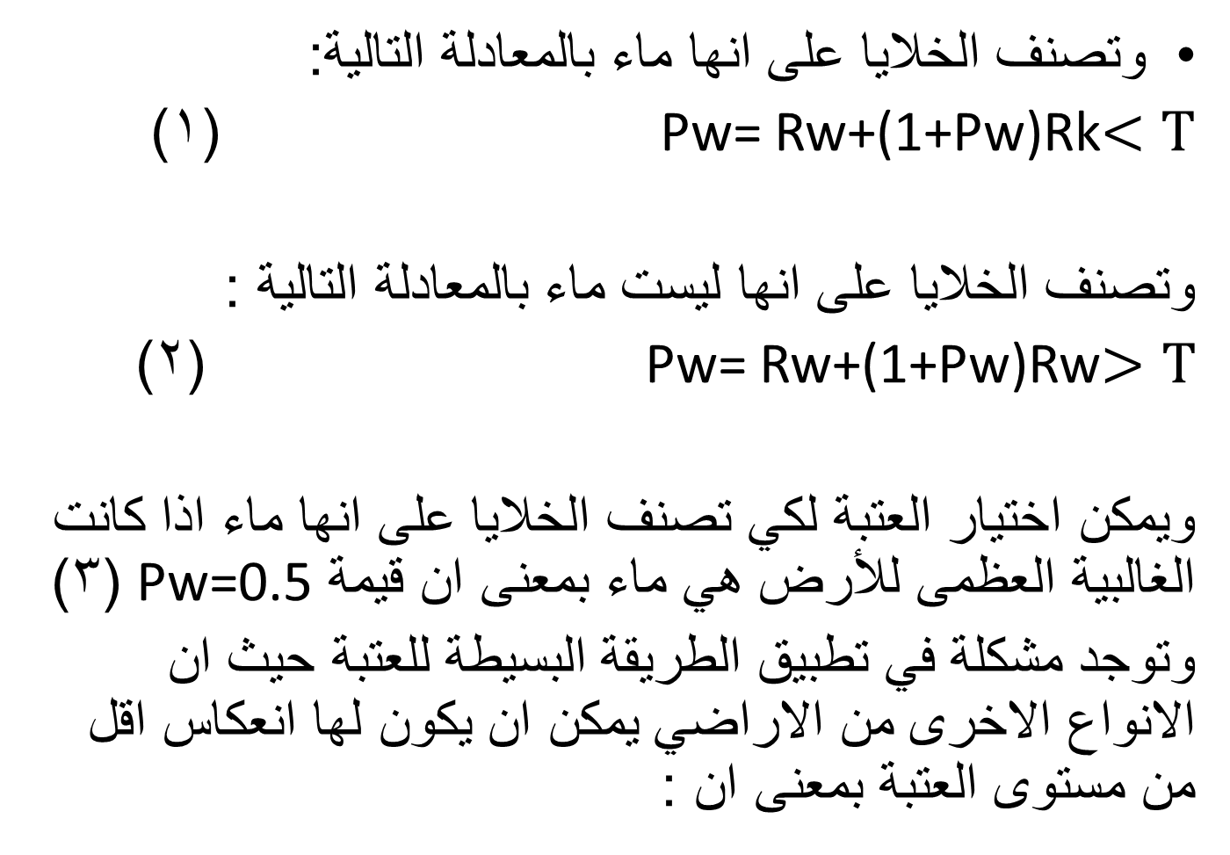
وتصنف الخلايا على انها ماء بالمعادلة التالية:
Pw= Rw+(1+Pw)Rk$<T$ (1)
وتصنف الخلايا على انها ليست ماء بالمعادلة التالية :
Pw= Rw+(1+Pw)Rw$>T$ (2)
ويمكن اختيار العتبة لكي تصنف الخلايا على انها ماء اذا كانت الغالبية العظمى للأرض هي ماء بمعنى ان قيمة Pw=0.5 (3)
وتوجد مشكلة في تطبيق الطريقة البسيطة للعتبة حيث ان الانواع الاخرى من الاراضي يمكن ان يكون لها انعكاس اقل من مستوى العتبة بمعنى ان :

Slide 10
المساحات ذات التلال التي تكون لها اراضي عميقة والتي تكون مرتبطة مع المنحدرات التي تتصف بالانحدار الشديد .
وايضا نجح تطبيقها في دراسات كانت فيها الاراضي ذات طبيعة جغرافية مستوية حيث لا يوجد تلال.
وباستخدام نظم المعلومات الجغرافية ثم تحويل صور الاستشعار عن بعد من نموذج raster) الى نموذج خطي vector ). فان خط العتبة ومساحات البحيرة ومسطحاتها تمثل بخط مستمر لتغطية منطقة الدراسة . مجموعة البيانات تم تركيبها مع نقاط اسماء السدود وتصنيفها.

Slide 11
تم اختيار ساحل العقير كمنطقة لدراسة تحديد حد مياه البحر عن غيرها من انواع الاراضي المجاورة باستخدام الاستشعار عن بعد ونظم المعلومات الجغرافية لأسباب عديدة منها ان مياه البحر بالعقير ضحلة وهو امر ادى الى صعوبة تحديد خط الساحل .
طبوغرافية العقير ارض مستوية مما يعطي امكانية لتطبيق قياس مستوى العتبة وهي ارض جيدة وتتوفر فيها امكانات طبيعية للتنمية السياحية المعتمدة في هذه المنطقة على الموارد الساحلية.
وفي هذه الدراسة يتم الاستعانة بالتقنيات الحديثة لإبراز الصفات البيئة لساحل العقير.
يقع ساحل العقير على الخليج العربي في منطقة محصورة بين دائرتي عرض 33-25 35-35شمالا وخطي طول 50.00-50.00شرقا
وعلى طول الساحل يمتد سهل ساحلي ضيق رملي منخفض تكتنفه السبخات والمستنقعات وتقع باتجاه الغرب وفي الداخل واحات الاحساء.
وتتميز المنطقة الساحلية للعقير بانها ارض منبسطة تقدر مساحتها حوالي 450كم2 وتقع بين الخط الساحلي والتلال الموازية للساحل جزيرتين ويمتد الساحل بحوالي 155كم

Slide 12

الاعماق :
ساحل العقير ضحل جدا ولا يتجاوز عمقه 10م وهو بعيد عن الاعماق المناسبة للملاحة ولذلك يقل فيه وجود الموانئ التجارية باستثناء مرفأ العقير وهو ضحل يقع عند عمق 10م ويبعد 30كم عن خط الساحل.
خصائص الشاطئ:
يمتاز بانه رملي على طول الساحل المتعرج وهذا الشكل الطبيعي يعطي جمالا يمكن ان يكون عامل جذب سياحي ويضيق ويتسع احيانا ويتخلله مناطق سبخية وهي منتشرة في الجزر واشباه الجزر التي تكونها مياه الخليج وقد يصل طولها الى 16كم وعرضها من 1.5كم-6.5كم ويبلغ عمق الماء في حدود 6م ويزداد اتساع الساحل باتجاه الجنوب .

Slide 13
المد والجزر :
يتعرض شاطئ العقير الى عملية المد والجزر يوميا واقصى مدى له حوالي 1م ولكل من المد والجزر نقطة يحدث عندها وتكاد تكون مناطق المد المنخفض والمد العالي مسطحة تقريبا ويفصل بينهما انحدار الشاطئ نفسه الذي يكون شديد الانحدار نسبيا وتعرف منطقة المد والجزر على انها تلك المناطق التي تنتشر على حافة الخليج مناطق ضمن شريط ضيق من الارض يتعرض فيه للهواء واشعة الشمس ولم تغطى بالماء وتتعرض لهذه العملية عدة مرات وتسمى مناطق المد والجزر.

Slide 14
السهل الساحلي :
تمتد المنطقة طوليا ومعظم المنطقة عبارة عن تربة رملية او سبخية كما تمتد الكثبان الرملية التي تتميز بوجود تربة طينية سوداء كما توجد سبخات جيرية . ومثل هذه التربات السوداء الطينية المغطاة بالكثبان الرملية تتميز بمستوى ماء ارضي مرتفع وتتكون من ترسيبات من الرمل والطمي الحصى بالقرب من سطحها.

Slide 15
منهجية العمل:
تمت معالجة البيانات باستخدام برنامجي ERDAS8.0
ARC GIS
تم الحصول على صورة الاستشعار من بعد من مدينة الملك عبدالعزيز للعلوم والتقنية للقمر الصناعي الفرنسي سبوت-4 بالمستشعر HRVI بتاريخ 2004/4/15م للمنطقة والتي تغطي كامل منطقة الدراسة المطلوبة والتي لها 4نطاقات للصورة هي:

Slide 16
1- نطاق الاشعة الخضراء 0.50 – 0.59 ميكرومتر
2- نطاق الاشعة الحمراء 0.61 – 0.68ميكرومتر
3- نطاق الاشعة تحت الحمراء القريبة 0.79 – 0.89ميكرومتر
4- نطاق تحت الحمراء الحرارية 10.8 – 12.7 ميكرومتر

Slide 17
يبلغ التحليل المكاني 20م ويقوم كلا النظامين في اجهزة التحليل العالي والمرئي (HRVI)بمسح سطح الارض بخطي استشعار متجاورين عرض كل خط 60كم والتداخل بينهما يبلغ 3كم لذا فان عرض خط الاستشعار عن بعد الذي يقوم به القمر الصناعي في وقت واحد يبلغ 117كم ويدور القمر في مدار يبلغ ارتفاعه 832كم ويغطي سطح الارض في 26يوم.

Slide 18
تتكون المرئية من مناطق صغيرة متساوية المساحة وتسمى عناصر الصورة وكل عنصر في المرئية له قيمة رقمية .
عمليات المعالجة الرقمية سوف تقسم الى 3انواع لتحقيق الهدف من الدراسة وهي :
معالجة المرئية وتجهيزها وتشمل الاستيراد والتصحيح الهندسي والاقتطاع . ومن ثم التحسين . والتصنيف

Slide 19
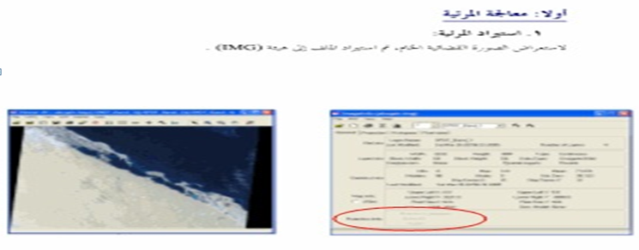
اولا : معالجة المرئية
1- استيراد المرئية :
لاستعراض الصورة الفضائية الخام تم استيراد الملف على صيغة IMG

Slide 20
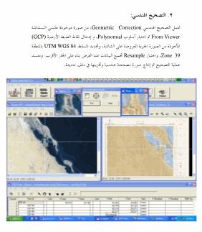
2- التصحيح الهندسي:
لعمل التصحيح الهندسي Geometric Correction من صورة على شاشة العرض from viewer ثم اختيار اسلوب Polynomial ومن ثم ادخال نقاط الضبط الارض GCP المأخوذة من الصورة الجوية المعروضة على الشاشة وتحديد مسقط UTM WGS84 للمنطقة 39 zone ومن ثم اجراء Resampling لتجميع البيانات عند العرض بناء على الجار الاقرب وبعد عملية التصحيح تم انتاج صورة مصححة هندسيا وتخزينها في ملف جديد.

Slide 21
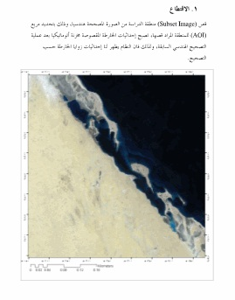
3- الاقتطاع :
(Subset image) لتحديد منطقة الدراسة من الصورة المصححة هندسيا وذلك بتحديد مربع (AOI) للمنطقة المرادة لتصبح احداثيات الصورة المقتطعة معرفة اليا بعد عملية التصحيح الهندسي السابقة ولذلك فان النظام يظهر لنا الاحداثيات وزوايا الصورة حسب التصحيح .

Slide 22

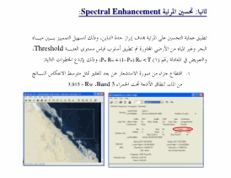
تطبيق عمليات التحسين على الصورة بهدف ابراز حدة التباين ليسهل التمييز بين مياه البحر وغير المياه من الاراضي المجاورة ومن ثم تطبيق اسلوب قياس مستوى العتبة Threshold
بتطبيق المعادلة الخاصة به على اقتطاع جزء من الصورة التي تمثل متوسط الانعكاس الناتج من الماء لنطاق الاشعة تحت الحمراء للنطاقات 3-5-7-6

Slide 23
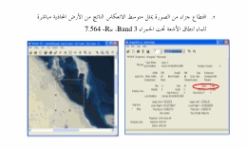
شكل يبين ان اقتطاع جزء من الصورة يمثل متوسط الانعكاس الناتج من الارض المحاذية مباشرة للماء لنطاق الاشعة تحت الحمراء نطاق 3.4- 5-6-7

Slide 24
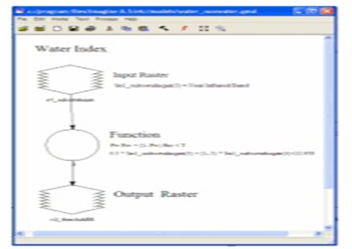
3- تحديد مستوى العتبة Threshold لكي تصنف الخلايا على انها مساحة حيث نفترض قيمة Pw =02ونعوض بالمعادلة التالية T=2( Rw + Rk)
T=2(3.915+7564)=22958
4- التحسين الطيفي للصورة باتباع اسلوب Indices لبناء نموذج في برنامج الارداس لتطبيق مستوى العتبة على كامل الصورة .

Slide 25
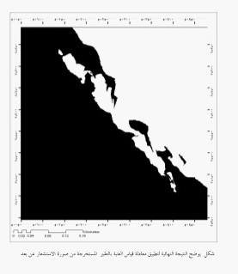

Slide 26
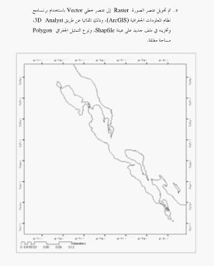
5- تم تحويل عنصر الصورة Raster الى عنصر خطي vector باستخدام برنامج الارداس ليتم التعامل مع نظم المعلومات الجغرافية في برنامج GIs وذلك تلقائيا عن طريق 3D analyst وتخزينه في ملف جديد على هيئة shape file ونوع التمثيل مساحي مغلق. polygon

Slide 27
لإنتاج الخريطة في Arc Map تم تحديد الاتي:
مقاس ورقة الاخراج
مساحة الخارطة والاطار
اضافة مقياس الرسم
اضافة شرائح الخريطة
شبكة الاحداثيات على الخارطة
كتابة اسماء المناطق في العقير.

Slide 28
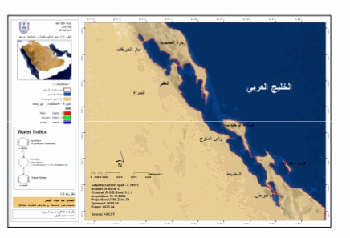

Slide 29
ثالثا تصنيف المرئية:
المقصود بالتصنيف هو تقسيم المرئية الى اقاليم جغرافية حسب قيم عناصر المرئية ويمكن عمل التصنيف على اساس القيم الرقمية باستخدام معلومات اكثر من نطاق للقمر الصناعي سبوت -4 HRVI
ويوجد طريقتان لتصنيف المرئية متعددة الاطياف هما التصنيف المراقب والتصنيف غير المراقب . التصنيف المراقب يتطلب توفير قياسات ارضية من خلال البصمات الطيفية تمثل فئات التصنيف بينما التصنيف غير المراقب يقوم الكمبيوتر بتحديد وتقسيم الفئات او المعلومات الى عدة فئات اليا بناء على العلاقة بين القيم الرقمية للنطاقات المستخدمة وعادة يتم تطبيق التصنيف غير المراقب اولا وللتأكد من مدى صحة الفئات حيث يطبق التصنيف المراقب بالرجوع الى العمل الحقلي لتحديد العينة ومن ثم تحديد البصمات في الصورة ليقوم الحاسب بتطبيقه على المعلومات التي اخذت من العينة ونظرا لصعوبة اخذ المعلومات الحقلية المتعلقة بساحل العقير ولضيق الوقت تم استخدام التحليل المحكوم لتصنيف الظواهر الرئيسية للعقير . ولذلك تم تقسيم المنطقة بناء على تطبيق التصنيف مراقب ليعطي 6 فئات كما هي موضحة بالشكل.

Slide 30
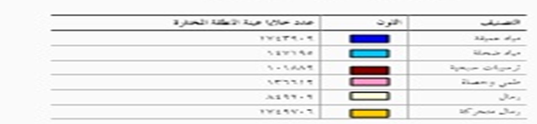
شمل التصنيف مياه عميقه- مياه ضحلة – ترسيبات سبخية – طمي وحصى – رمال – رمال متحركة

Slide 31
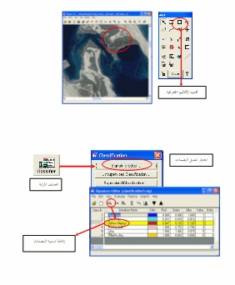

Slide 32
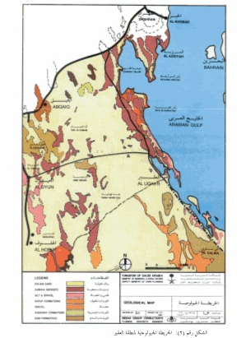

Slide 33
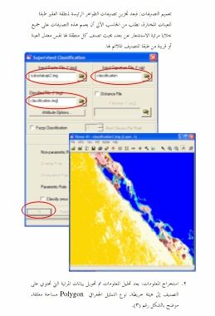

Slide 34
الاستنتاجات والتوصيات:
هذه الدراسة خلصت الى ان البيانات المستخرجة من صور الاستشعار عن بعد يمكن ان تحدد الامتداد الطبيعي في مياه البحر بدقة مقبولة ومن اهم العوامل التي ساعدت على تطبيق مستوى العتبة على شاطئ العقير استواء الطبوغرافية وخلو صور الاستشعار من المشاكل . ولتقيم عملية التصنيف لتمييز بين الماء وغيره من تصنيفات الاراضي تمت بنجاح وهذا البحث يشكل ارضية لاقتراح عدة دراسات منها:
-تصنيف الموارد الطبيعية بمنطقة العقير من خلال صور الاستشعار عن بعد
-تحديد مواقع مناسبة للأنشطة الترفيهية والسياحية حسب متطلبات كل نشاط
-تحديد منطقة المد والجزر وتأثيرها على تأكل ساحل العقير
- الكشف عن المناطق الاثرية بواسطة صور الاستشعار عن بعد
-المساعدة في اختيار الاماكن المناسبة للموانئ من خلال بيانات الاستشعار عن بعد.

Slide 35
